Slide 1
OUR NEW YEAR’S RESOLUTION :
LET’S EAT HEALTHY
3e / 2de

Slide 2
Les objectifs en 3eme :

Slide 3
LES OUTILS NUMERIQUES UTILISES :
Créer des images interactives
Créer un jeu Dobble pour mémoriser le vocabulaire
Communication
Forums
Dépôt de documents
Créer des exercices interactifs
Créer un quiz sur une vidéo
Créer des flashcards sonores
Logiciel de TBI/VPI
pour rebrasser, travailler.

Slide 4
DEROULE DU PROJET :
-En 3eme :
Introduction avec le début du film « Super size me » : vers le lycée (CO avec prise de notes)
Intervention de l’infirmière / POI sur leurs habitudes alimentaires (avec l’assistante US).
affiche « eat colorful »
poster « stop. Rethink your drink. Go on green »
Méthodologie description image
Intro du conseil avec should, ought to, had better/ les adverbes de fréquence / BRNE exercices
CE en groupes sur des conseils tirés de « My plate, my wins » + exposés oraux
Michelle Obama et son programme « let’s move » :
Travail sur l’intonation et l’accent US (Katya, notre assistante)
texte adapté (longueur) sur ce programme : CE // en HW : audio de la BRNE + vidéo à écouter
Vidéo avec Jamie Oliver
Trailer « Food revolution »
Tâche Finale : images interactives pour promouvoir une alimentation saine créées avec Genial.ly avec la documentaliste.

Slide 5
DOCUMENTS EN 3eme :
https://youtu.be/gbnnVCXPKmI
https://www.youtube.com/watch?v=f8CF15HJJ-0
Vidéos utilisées :
Affiches travaillées en classe :

Slide 6
Texte sur le programme de Michelle Obama (raccourci) :
http://eslnotepad.blogspot.fr/2010/06/michelle-obama-fights-childhood-obesity.html
Préparation de la vidéo sur Jamie Oliver sur Playposit :
https://www.playposit.com/listcode/544194/tda9d9
Site « My plate, my wins :
https://www.choosemyplate.gov/myplate-tip-sheets
Matrice d’exercices créés sur learningapps :
http://LearningApps.org/watch?v=pwx6eapat16
Quizlet flashcards sonores :
https://quizlet.com/_2vz0l1
https://quizlet.com/_2vz0v0
https://quizlet.com/_2x7cah

Slide 7
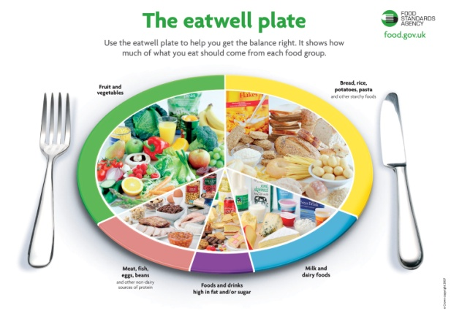
Documents en 2nde Euro
VIDEOS : https://www.youtube.com/watch?v=P9MOqsTWekc
Fast Food Nation trailer (2006)
Documents iconographiques travaillés en classe:

Slide 8
DEROULEMENT
En 2^{nde Euro}:
Introduction avec la bande annonce de Supersize VS Superskinny
Intervention de l’infirmière : www.mangerbouger.fr
Affiche Fast Food Nation
Image The Eat Well Plate
Décrire une image : méthodologie
Donner un conseil : SHOULD, HAD BETTER, WHY DON’T YOU…? et OUGHT TO
CE en duos + présentations orales
Jamie OLIVER : Jamie’s School Dinners
Mots croisés afin de fixer le lexique
Débat : Junk food ads should be banned?
Tâche finale : Come Dine With Me –style project

Slide 9
Les objectifs en 2nde:
Objectif lexical : alimentation équilibrée
Objectif grammatical : donner un conseil en anglais + les modaux should et must
Objectif phonologique : l’accentuation des mots importants
Objectif méthodologique: analyser un document iconographique, comprendre un document vidéo, s’exprimer à l’oral, argumenter dans un débat
Objectif culturel : Jamie OLIVER
VERS LE BAC : CO (prendre des notes et résumer en 10 minutes le contenu en français)

Slide 10
LIAISON COLLEGE LYCEE
Séquence pédagogique vers B1 pour tendre vers plus d’autonomie dans les 5 activités langagières :
-CO avec prise de notes en 3eme (« introduction avec Super Size Me »).
-CE en groupes avec un dictionnaire bilingue afin de favoriser leur autonomie.
-pratiquer la POC ( et sa prononciation avec l’assistante ET ENT grâce au lien accessible toute l’année (https://www.naturalreaders.com/index.html )
-méthodologie : savoir se servir d’un dictionnaire (AP) et savoir expliquer et argumenter (affiches).
-la mémorisation sans cesse travaillée en classe ou via ENT, learningapps ou quizlet / être acteur de son apprentissage et créer car on retient mieux que ce qu’on utilise.
-un choix de supports résolument authentiques et variés.
-tenir compte des auditifs, visuels et kinesthésiques dans la variété des activités.
-passer du stade des connaissances aux compétences.

Slide 11
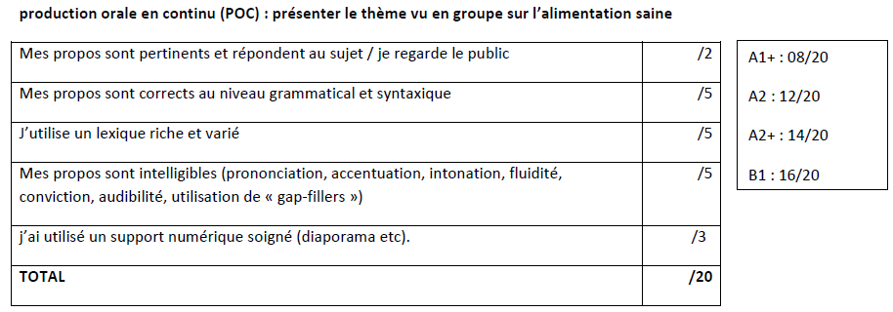

Slide 12
